Slide 1
React Advanced
ToDo Repo Url
xx.xx.2024
Tim Fehrmann & Leon Schwarzenberger

Slide 2
Loading…

Slide 3
Agenda
Projektvorstellung
Css-modules vs styled-components
Api-Generierung
Global State
React Hooks
Ausblick

Slide 4

Projektvorstellung
By Tim

Slide 5


Design

Slide 6
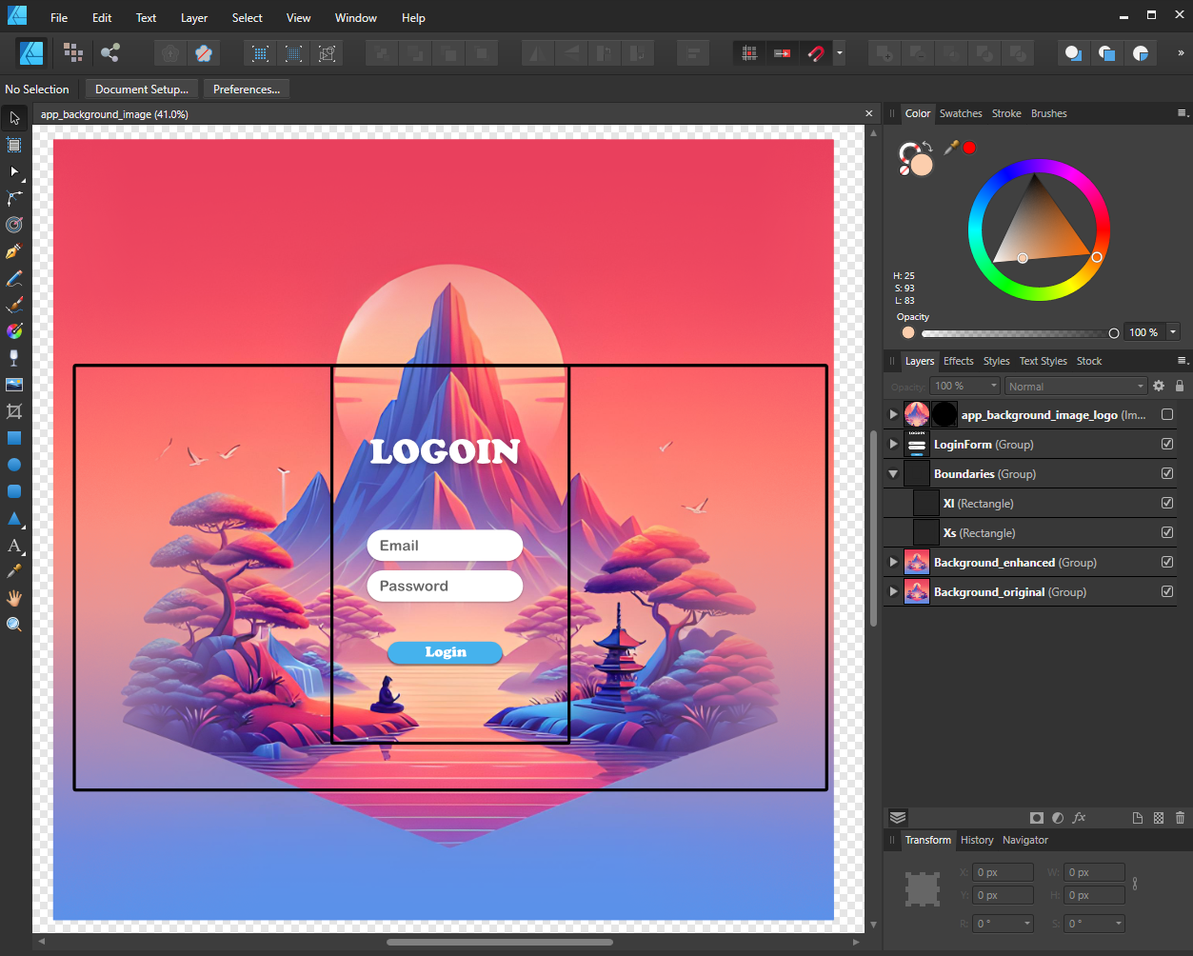
Design

Slide 7
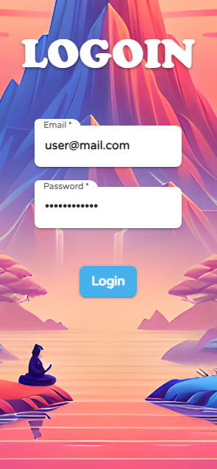
Web App
Login Page

Slide 8
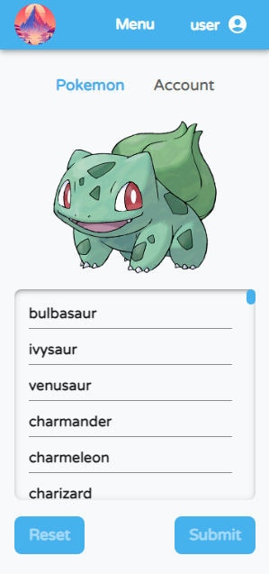
Web App
Login Page
Pokemon Page
Redirect

Slide 9
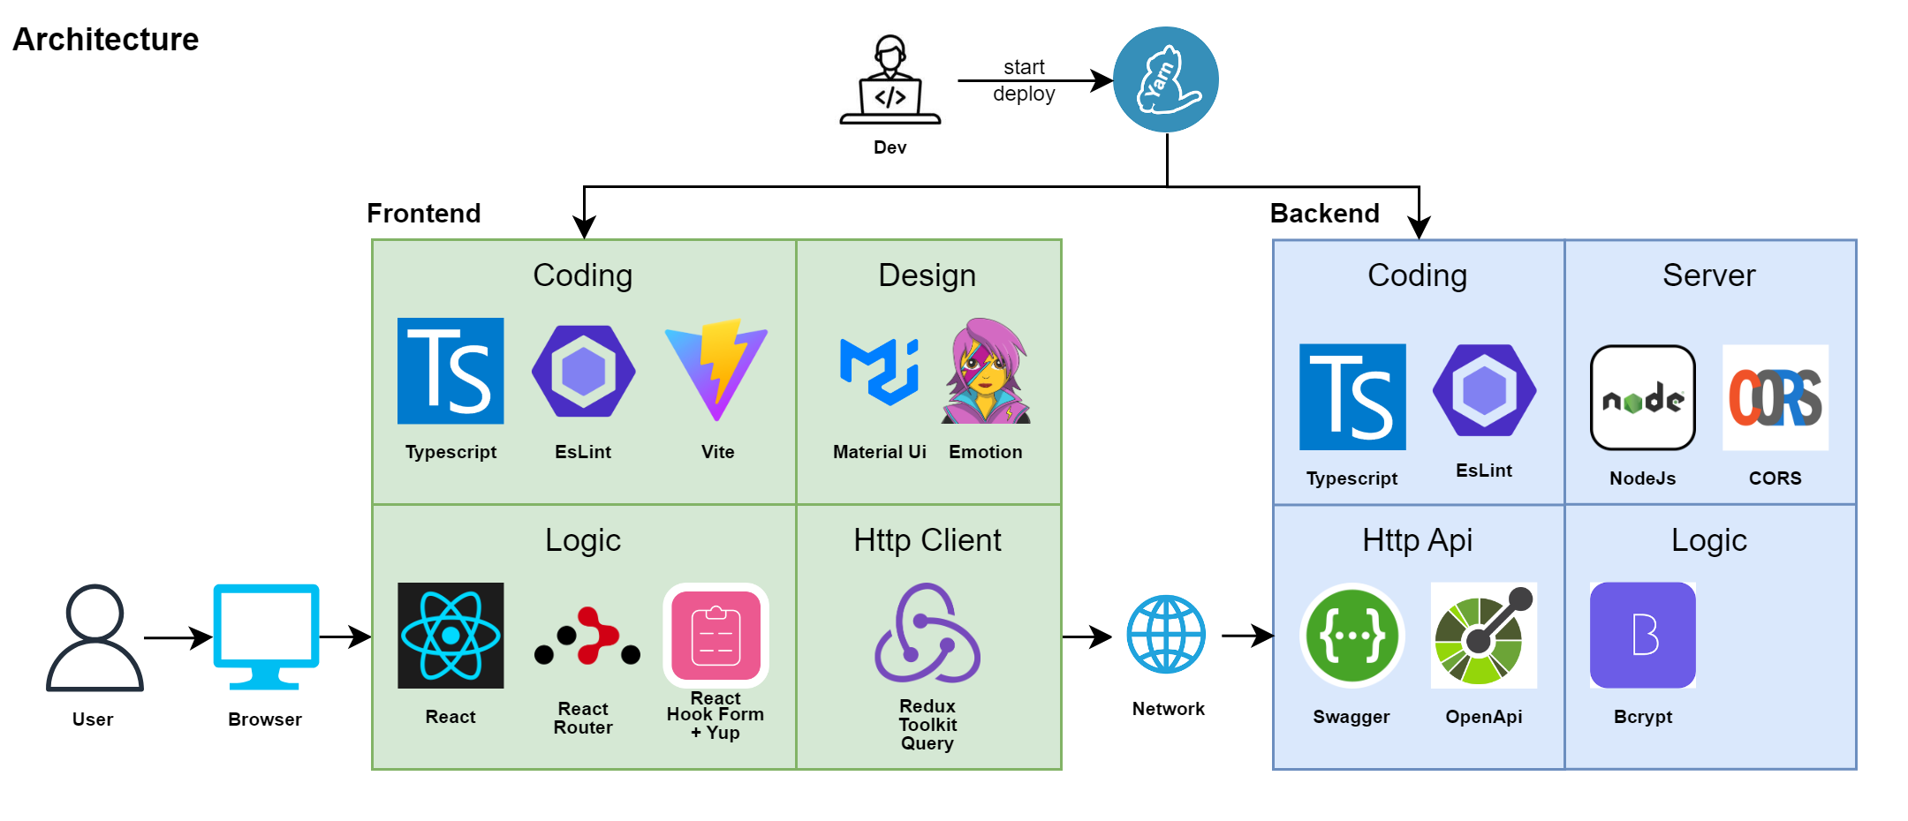
Architecture

Slide 10
Architecture

Slide 11
Was macht Entwickler advanced in react?

Slide 12
Was macht Entwickler advanced in react?
Meine Favoriten
Weniger Boilerplate:
Libraries & Abstraction
Code-Quality Tooling
EsLint & Prettier
States korrekt einsetzen: Lokal vs Global
Performance kommt zuletzt

Slide 13
Css-Modules vs Styled-Components
By Leon

Slide 14
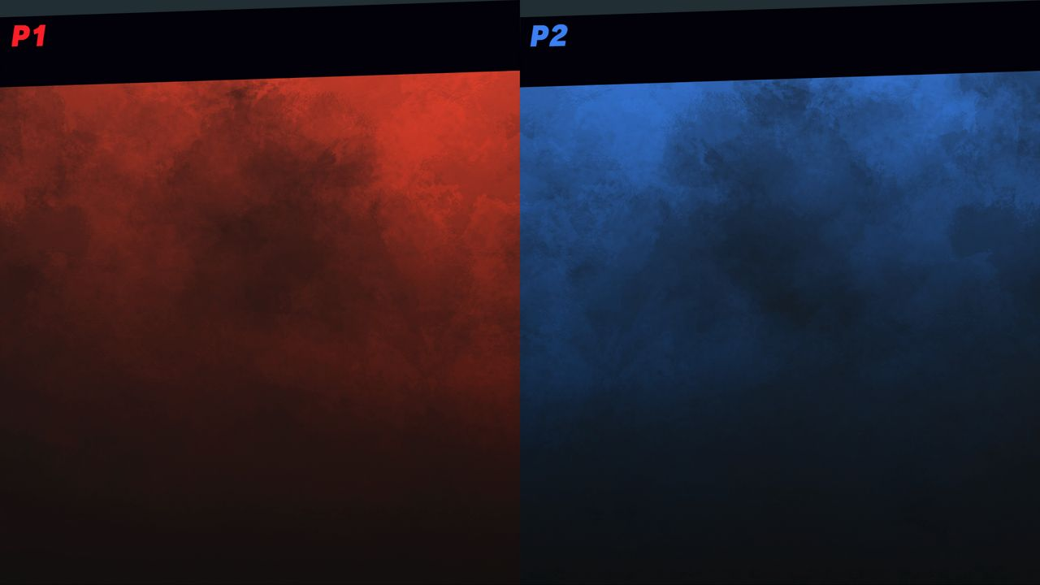

Css-Modules
Styled-Components
Todo research differences of:
Styled components, scss, sass, etc.
Vs.
ToDo
z.B. Material Ui

Slide 15
Api-Generierung
By Tim

Slide 16
Was ist eine Api?

Slide 17



Was ist eine Api?
Application Programming Interface
Client
Api
Server

Slide 18

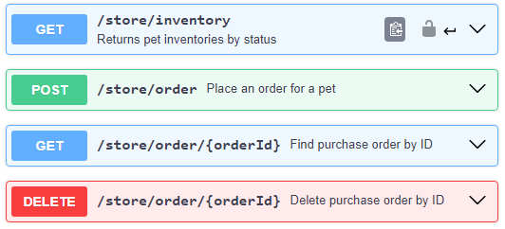
Was ist eine Api?
Application Programming Interface
Client
Api
Server
https://editor.swagger.io/

Slide 19

Rule of
„Jede Api Definition ist besser als keine Api Definition“
- Tim Fehrmann, 08.04.2024

Slide 20
Wie wird eine Api erstellt?

Slide 21
Wie wird eine Api erstellt?
von Hand
openapi: 3.0.0 info: title: Pokemon API version: 1.0.0 paths: /pokemon: get: responses: '200': description: Get all Pokemon content: application/json: schema: type: array items: type: string
openapi.yaml

Slide 22
Wie wird eine Api erstellt?
von Hand
aus Annotations
openapi: 3.0.0 info: title: Pokemon API version: 1.0.0 paths: /pokemon: get: responses: '200': description: Get all Pokemon content: application/json: schema: type: array items: type: string
/** @openapi * /pokemon: * get: * summary: Get all Pokemon * responses: * 200: * content: * application/json: * schema: * type: array * items: * type: string */
openapi.yaml

Slide 23
Wie wird eine Api erstellt?
von Hand
aus Annotations
aus Code & Annotations
openapi: 3.0.0 info: title: Pokemon API version: 1.0.0 paths: /pokemon: get: responses: '200': description: Get all Pokemon content: application/json: schema: type: array items: type: string
/** @openapi * /pokemon: * get: * summary: Get all Pokemon * responses: * 200: * content: * application/json: * schema: * type: array * items: * type: string */
[HttpGet] [SwaggerOperationSummary("Get all Pokemon")] public ActionResult<List<string>> GetPokemon() { var pokemon = pokemonService.GetAll();
return Ok(pokemon); }
openapi.yaml

Slide 24



Wie wird eine Api erstellt?
Speed:
von Hand
aus Annotations
aus Code & Annotations
openapi: 3.0.0 info: title: Pokemon API version: 1.0.0 paths: /pokemon: get: responses: '200': description: Get all Pokemon content: application/json: schema: type: array items: type: string
/** @openapi * /pokemon: * get: * summary: Get all Pokemon * responses: * 200: * content: * application/json: * schema: * type: array * items: * type: string */
[HttpGet] [SwaggerOperationSummary("Get all Pokemon")] public ActionResult<List<string>> GetPokemon() { var pokemon = pokemonService.GetAll();
return Ok(pokemon); }
openapi.yaml

Slide 25



Wie wird unsere Api generiert?
Backend
Code
Swagger
Swagger.json

Slide 26

Wie wird unsere Api generiert?
Backend
Code
Swagger
Swagger.json
Rtk-query
Swagger.json
Http-Client Api

Slide 27

Api-Generierung mit
Config (Boilerplate)
export const emptyApi = createApi({ reducerPath: ‘pokemonApi’, baseQuery: fetchBaseQuery({
baseUrl: 'http://localhost:3000/’;
}), endpoints: () => ({}), });
emptyPokemonApi.ts

Slide 28

Api-Generierung mit
Config (Boilerplate)
Console Command
export const emptyApi = createApi({ reducerPath: ‘pokemonApi’, baseQuery: fetchBaseQuery({
baseUrl: 'http://localhost:3000/’;
}), endpoints: () => ({}), });
"codegen": "npx @rtk-query/codegen-openapi ./config.ts
package.json
\frontend> yarn codegen
generate
terminal
Generated Api
emptyPokemonApi.ts
const injectedRtkApi = api.injectEndpoints({ endpoints: (build) => ({ getPokemon: build.query<string[], void>({ query: () => ({ url: '/pokemon' }), }), }), });
export const { useGetPokemonQuery } = injectedRtkApi;
const config: ConfigFile = { schemaFile: 'http://localhost:3000/swagger.json’; apiFile: './emptyApi.ts', apiImport: 'emptyApi', outputFile: './rawApi.ts', exportName: 'rawApi', };
config.ts
pokemonApi.ts

Slide 29
Api-Generierung mit
Config (Boilerplate)
export const emptyApi = createApi({ reducerPath: ‘pokemonApi’, baseQuery: fetchBaseQuery({
baseUrl: 'http://localhost:3000/’;
}), endpoints: () => ({}), });
emptyPokemonApi.ts
const config: ConfigFile = { schemaFile: 'http://localhost:3000/swagger.json’; apiFile: './emptyApi.ts', apiImport: 'emptyApi', outputFile: './rawApi.ts', exportName: 'rawApi', };
config.ts

Slide 30
Api-Generierung mit
Config (Boilerplate)
Console Command
export const emptyApi = createApi({ reducerPath: ‘pokemonApi’, baseQuery: fetchBaseQuery({
baseUrl: 'http://localhost:3000/’;
}), endpoints: () => ({}), });
"codegen": "npx @rtk-query/codegen-openapi ./config.ts
package.json
\frontend> yarn codegen
terminal
emptyPokemonApi.ts
const config: ConfigFile = { schemaFile: 'http://localhost:3000/swagger.json’; apiFile: './emptyApi.ts', apiImport: 'emptyApi', outputFile: './rawApi.ts', exportName: 'rawApi', };
config.ts

Slide 31
Api-Generierung mit
Config (Boilerplate)
Console Command
export const emptyApi = createApi({ reducerPath: ‘pokemonApi’, baseQuery: fetchBaseQuery({
baseUrl: 'http://localhost:3000/’;
}), endpoints: () => ({}), });
"codegen": "npx @rtk-query/codegen-openapi ./config.ts
package.json
\frontend> yarn codegen
generate
terminal
Generated Api
emptyPokemonApi.ts
const injectedRtkApi = api.injectEndpoints({ endpoints: (build) => ({ getPokemon: build.query<string[], void>({ query: () => ({ url: '/pokemon' }), }), }), });
export const { useGetPokemonQuery } = injectedRtkApi;
const config: ConfigFile = { schemaFile: 'http://localhost:3000/swagger.json’; apiFile: './emptyApi.ts', apiImport: 'emptyApi', outputFile: './rawApi.ts', exportName: 'rawApi', };
config.ts
pokemonApi.ts

Slide 32
Aufgaben
"ToDo 1.1": "Run command below",
package.json
// ToDo 1.2 Import and use login-mutation from generated pokemonApi
LoginPage.tsx
{/* ToDo 1.3 Add ResponsiveLoadingBackdrop when login-mutation isLoading */}
LoginPage.tsx
// ToDo 1.4 Run login-mutation with credentials in body
LoginPage.tsx

Slide 33
Lösungen
techlabor_trainings_react_advanced\frontend> yarn codegen
ToDo 1.1
Click to Show Solution
// ToDo 1.2 Import and use Login Mutation from generated pokemonApi const [login, { data: loginData, isLoading: loginIsLoading}] = usePostLoginMutation();
ToDo 1.2
Click to Show Solution
{/* ToDo 1.3 Add ResponsiveLoadingBackdrop when login-mutation isLoading */} {loginIsLoading ? <ResponsiveLoadingBackdrop /> : null}
ToDo 1.3
Click to Show Solutions
ToDo 1.4
Click to Show Solution
// ToDo 1.4 Run login-mutation with credentials in body login({ body: { email, password } });

Slide 34
Global State
By Leon

Slide 35
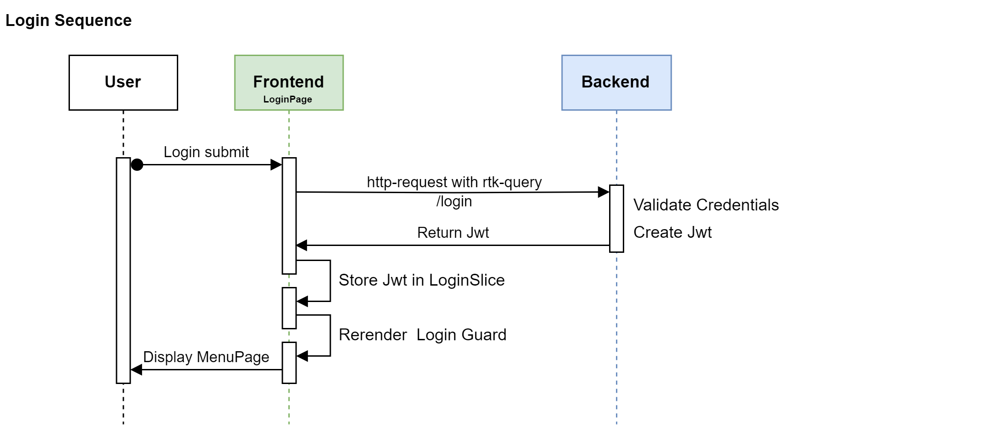
Login Request & Jwt Storage

Slide 36
Persisting State - Local Storage
ToDo 2.1: Dispatch Jwt to LoginSlice
LoginPage.tsx
ToDo 2.2: Save Jwt to LocalStorage
LoginSlice.ts
ToDo 2.3: Load Jwt from LocalStorage
LoginSlice.ts
ToDo 2.4: Use Jwt from LoginSlice to redirect to MenuPage
LoginRoute.ts

Slide 37
React Hooks
By Tim

Slide 38
React Hooks
useMemo:
kapselt eine Funktion, die einen memoisierten Wert zurückgibt
Ähnlich zu useEffect durch abhängige States gesteuert, wann der Wert neu berechnet wird
Render
useMemo()
Dependencies Changed

Slide 39
React Hooks
useMemo:
kapselt eine Funktion, die einen memoisierten Wert zurückgibt
Ähnlich zu useEffect durch abhängige States gesteuert, wann der Wert neu berechnet wird
yes
Render
useMemo()
Dependencies Changed
no

Slide 40
React Hooks
useMemo:
kapselt eine Funktion, die einen memoisierten Wert zurückgibt
Ähnlich zu useEffect durch abhängige States gesteuert, wann der Wert neu berechnet wird
yes
Recompute & Update Cache
Render
useMemo()
Dependencies Changed
no
Use Cached
Rendered Components

Slide 41
Component Caching
const trainItems = trains.map((train) => ( <ListItem key={train.id}>{train.name}</ListItem> ) ;
Render: 400 ms
Re-Render: 400 ms

Slide 42
Component Caching
const trainItems = trains.map((train) => ( <ListItem key={train.id}>{train.name}</ListItem> ) ;
Render: 400 ms
Re-Render: 400 ms
Mit useMemo:
const cachedTrainItems = useMemo(() => trains.map((train) => ( <ListItem key={train.id}>{train.name}</ListItem> )), [trains]);
Render: 400 ms
Re-Render: ~ 7 ms
Dependencies

Slide 43
Component Caching
const trainItems = trains.map((train) => ( <ListItem key={train.id}>{train.name}</ListItem> ) ;
Render: 400 ms
Re-Render: 400 ms
Mit useMemo:
const cachedTrainItems = useMemo(() => trains.map((train) => ( <ListItem key={train.id}>{train.name}</ListItem> )), [trains]);
Render: 400 ms
Re-Render: ~ 7 ms
Dependencies
Aufgabe:
// ToDo 3.1 use useMemo to cache the pokemonItems

Slide 44
Lösungen
ToDo 3.1
Click to Show Solution
const cachedPokemonItems = useMemo(() => (
pokemons.map((pokemon) => <ListItem id="PokemonListItem" key={pokemon.id} . . . />
)), [pokemons]);

Slide 45
React Hooks
useRef:
Persistiert Werte zwischen Renderings
Ähnlich zu useState aber löst keine Renderings aus

Slide 46
React Hooks
useRef:
Persistiert Werte zwischen Renderings
Ähnlich zu useState aber löst keine Renderings aus
const trainMap = useRef<Record<number, ITrain>>({});
const handleUpdatePokemon = (pokemon: IPokemon) => { trainMap.current[train.id] = train; };

Slide 47
Aufgaben useRef
// ToDo 3.2.1 use useRef to store edited pokemons in an editedPokemonsMap
// ToDo 3.2.2 update the pokemon in the editedPokemonsMap
// ToDo 3.2.3 use name of edited pokemon (if it exists) in favor of queried pokemon name
// ToDo 3.2 enable
PokemonTabContent.tsx
// ToDo 3.3.1 use useRef to store reset Callbacks from child components in a resetMap
// ToDo 3.3.2 Pass a reset-callback function to EditableTextField
// ToDo 3.3 enable
PokemonTabContent.tsx

Slide 48
Lösungen useRef
ToDo 3.2.1
Click to Show Solution
// ToDo 3.2.1 use useRef to store edited pokemons in an editedPokemonsMap
const editedPokemonsMap = useRef<Record<number, IPokemon>>({});
ToDo 3.2.2
Click to Show Solution
// ToDo 3.2.2 update the pokemon in the editedPokemonsMap
editedPokemonsMap.current[pokemon.id] = pokemon;
ToDo 3.2.3
Click to Show Solution
// ToDo 3.2.3 use name of edited pokemon (if it exists) in favor of queried pokemon name
defaultValue={editedPokemonsMap.current[pokemon.id]?.name || pokemon.name}
ToDo 3.3.1
Click to Show Solution
// ToDo 3.3.1 use useRef to store reset Callbacks from child components in a resetMap
const resetMap = useRef<Record<number, () => void>>({});
// ToDo 3.3.2 Pass a reset-callback function to EditableTextField
registerReset={(reset) => { resetMap.current[pokemon.id] = reset }}
ToDo 3.3.2
Click to Show Solution

Slide 49
Invalidation Tags
Query Caches können durch die Ausführung von Mutations invalidiert werden.
Hierzu werden Query & Mutation mit dem Gleichen tag ‘Pokemon’ versehen.

Slide 50
Invalidation Tags
Query Caches können durch die Ausführung von Mutations invalidiert werden.
Hierzu werden Query & Mutation mit dem Gleichen tag ‘Pokemon’ versehen.
const { data: getPokemonData} = useGetPokemonQuery();
const [postPokemonData] = usePostPokemonMutation();
const handleSubmit = () => { postPokemonData({ body: updatedPokemonData }); };
invalidate
PokemonTabContent.tsx

Slide 51
Invalidation Tags
Query Caches können durch die Ausführung von Mutations invalidiert werden.
Hierzu werden Query & Mutation mit dem Gleichen tag ‘Pokemon’ versehen.
const enhancedPokemonApi = pokemonApi.enhanceEndpoints({ addTagTypes: ['Pokemon'], endpoints: { getPokemon: { providesTags: ['Pokemon'], }, postPokemon: { invalidatesTags: ['Pokemon'], }, }, });
const { data: getPokemonData} = useGetPokemonQuery();
invalidate
const [postPokemonData] = usePostPokemonMutation();
const handleSubmit = () => { postPokemonData({ body: updatedPokemonData }); };
invalidate
PokemonTabContent.tsx
enhancedPokemonApi.ts

Slide 52
Pitfall –Nested Object in useState
Deep Nesting wenn möglich vermeiden
Aber oftmals notwendig z.B. formData

Slide 53
Pitfall –Nested Object in useState
Deep Nesting wenn möglich vermeiden
Aber oftmals notwendig z.B. formData
// No Nesting
const [color, setColor] = useState('red'); setColor('blue');

Slide 54
Pitfall –Nested Object in useState
Deep Nesting wenn möglich vermeiden
Aber oftmals notwendig z.B. formData
// No Nesting
const [color, setColor] = useState('red'); setColor('blue');
// Shallow Nesting
const [colorObject, setColorObject] = useState({ slot: 1, color: 'red' }); setColorObject({ ...colorObject, color: 'blue' });
Use Object spreading to recreate object

Slide 55
Pitfall –Nested Object in useState
State-Objekte dürfen nicht direkt editiert werden
Erst kopieren, dann editieren

Slide 56
Pitfall –Nested Object in useState
State-Objekte dürfen nicht direkt editiert werden
Erst kopieren, dann editieren
// Deep Nesting const [colorObjects, setColorObjects] =
useState([{ slot: 1, color: 'red' }, { slot: 2, color: 'green' }]);
const newColorObjects = [...colorObjects]; newColorObjects[0] = { ...newColorObjects[0], color: 'blue’ }
setColorObjects(newColorObjects);
Use Object spreading to recreate objects

Slide 57
Pitfall –Nested Object in useState
State-Objekte dürfen nicht direkt editiert werden
Erst kopieren, dann editieren
Color
Object
// Deep Nesting const [colorObjects, setColorObjects] =
useState([{ slot: 1, color: 'red' }, { slot: 2, color: 'green' }]);
const newColorObjects = [...colorObjects]; newColorObjects[0] = { ...newColorObjects[0], color: 'blue’ }
setColorObjects(newColorObjects);
[0]
[1]
slot:
1
color: red
slot:
1
color: blue
Use Object spreading to recreate objects
Wird ‚red‘ auf ‚blue‘ abgeändert so müssen alle Objekte darüber kopiert werden.

Slide 58
Pitfall – Object in Dependencies
Nur Änderungen am Objekt lösen useEffect aus
Unterobjekte haben keinen Einfluss
pokemons.push({ id: 1, name: 'Bulbasaur' }) useEffect(handleSomething, [pokemons]);
pokemons[0].name = 'Ivysaur' useEffect(handleSomething, [pokemons.length]);
pokemons.push({ id: 1, name: 'Bulbasaur' }) useEffect(handleSomething, [pokemons.length]);
pokemons = [...pokemons]; useEffect(handleSomething, [pokemons]);

Slide 59
Pitfall – Object in Dependencies
Nur Änderungen am Objekt lösen useEffect aus
Unterobjekte haben keinen Einfluss
// Not Triggered pokemons.push({ id: 1, name: 'Bulbasaur' }) useEffect(handleSomething, [pokemons]);
pokemons[0].name = 'Ivysaur' useEffect(handleSomething, [pokemons.length]);
// Triggered pokemons.push({ id: 1, name: 'Bulbasaur' }) useEffect(handleSomething, [pokemons.length]);
pokemons = [...pokemons]; useEffect(handleSomething, [pokemons]);

Slide 60
Pitfall – Object in Dependencies
Nur Änderungen am Objekt lösen useEffect aus
Unterobjekte haben keinen Einfluss
// Not Triggered pokemons.push({ id: 1, name: 'Bulbasaur' }) useEffect(handleSomething, [pokemons]);
// Not Triggered pokemons[0].name = 'Ivysaur' useEffect(handleSomething, [pokemons.length]);
// Triggered pokemons.push({ id: 1, name: 'Bulbasaur' }) useEffect(handleSomething, [pokemons.length]);
// Triggered pokemons = [...pokemons]; useEffect(handleSomething, [pokemons]);

Slide 61
Ausblick
Virtualized List
React 19

Slide 62
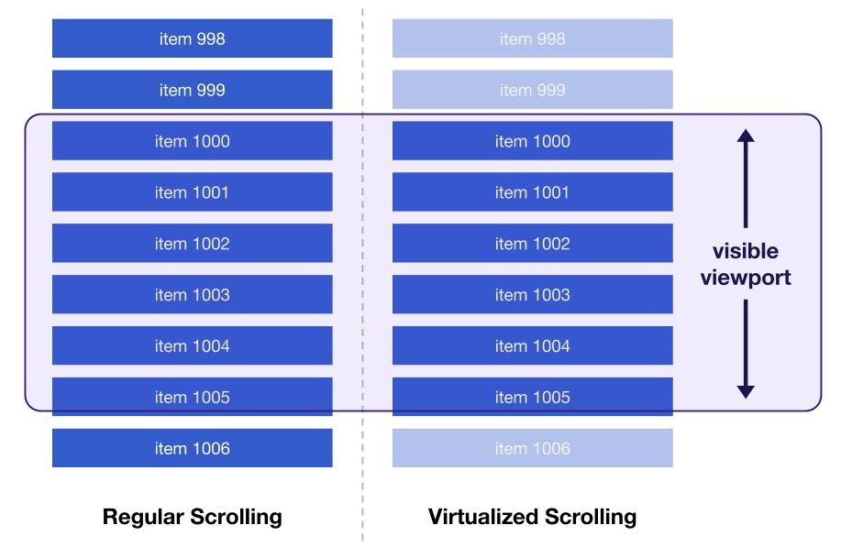
Virtualized List
Nur rendern was wirklich sichtbar ist
Performanter und flexibler als useMemo

Slide 63
React 19
Weniger Boilerplate
Schneller durch React-Compiler
useMemo & useCallback entfallen
Aber Wissen bleibt relevant

